Slide 1

数字图像处理实验二
DCT变换
Experiment 2: DCT transform
姚鸿勋 刘绍辉
shliu@hit.edu.cn
哈尔滨工业大学计算机科学与技术学院
2016秋

Slide 2

实验内容
实验二
  熟悉图像变换的思想
  编程实现二维8*8图像块的DFT，DCT变换
    输入一副RGB图像，将其转化为YCbCr颜色空间，然后对Y分量做分块DFT变换，保存为灰度图像，统计计算时间
  熟练掌握DCT变换
    编程实现8*8块DCT变换,然后分别显示，当使用64个DCT系数里面的一些系数进行重构，比较其质量；同时熟悉采用FFT来实现DCT变换的思想，并显示2维8*8DCT变换的基函数图像
  预习图像直方图的统计和显示
  有余力的同学
    DCT变换的一个小应用-估计经历过JPEG压缩的BMP图像的压缩历史

Slide 3
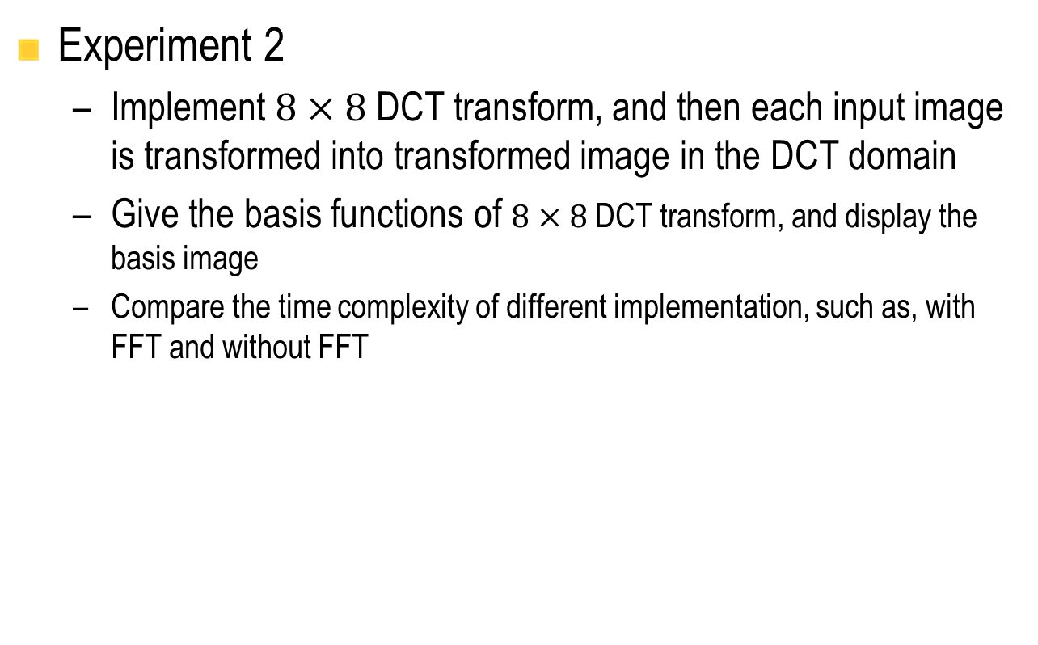
Content

Slide 4
熟悉图像变换的思想
空间
  内积
  范数
  完备，柯西序列，收敛序列
    有理数空间
    开区间
  Euclid空间
  度量空间
    完备的内积空间称为Hilbert空间
    完备的赋范空间称为Banach空间
    任何一个Hilbert空间都是Banach空间
  拓扑空间
基
框架

Slide 5

空间基
线性代数
  一个内积空间的正交基(orthogonal basis)是元素两两正交的基,称基中的元素为基向量。如果一个正交基的基向量的模长都是单位长度1，则称这正交基为标准正交基（Orthonormal basis）
Euclid空间
  Gram-Schmidt正交化
每个Hilbert空间都有基(base)

Slide 6
函数在空间上的展开
有限维向量空间
  任意向量均可展开为基中元素的线性组合
无限维空间
  采用正交基展开
  由正交基扩展出空间
Banach空间不一定有基
  ？
  充要条件

Slide 7
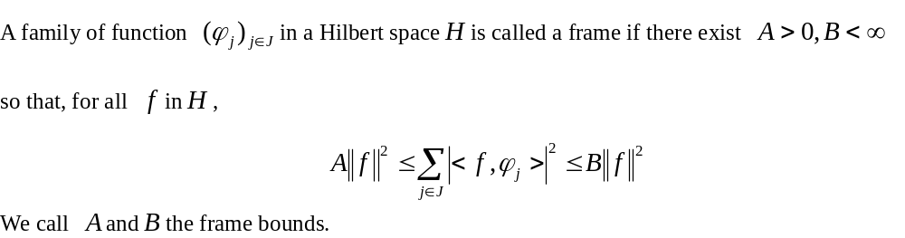
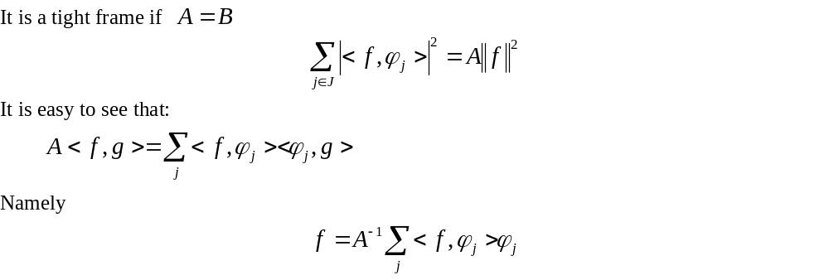
框架(Frame)
Frame
Tight frame

Slide 8
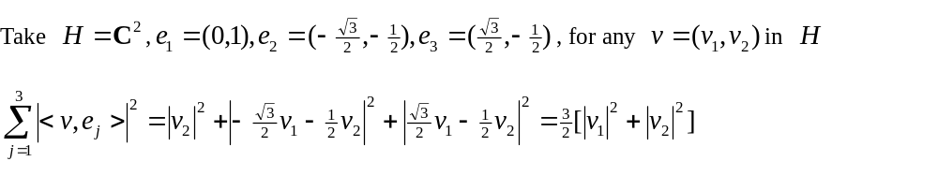
An example
Frames do not mean to an orthonormal basis

Slide 9
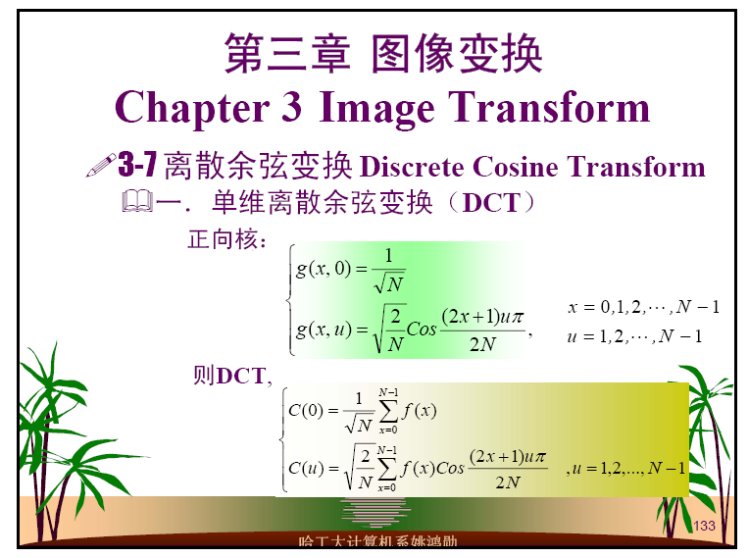
几个问题
为什么会有2N?
why?

Slide 10
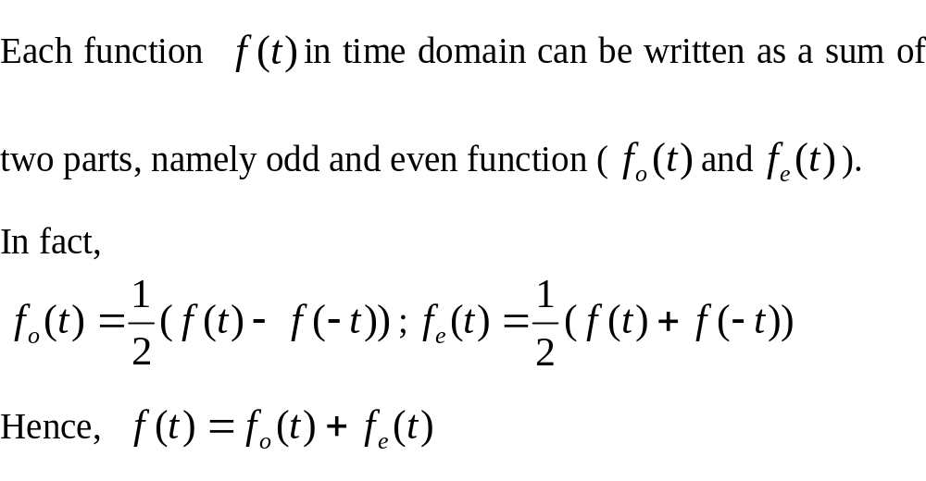
DCT变换
FFT

Slide 11
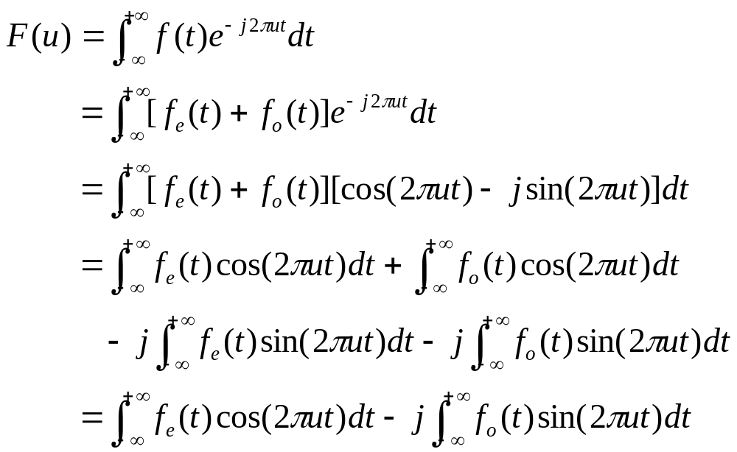
DCT
DCT
  A special case of DFT
一般情况信号不是偶的？

Slide 12
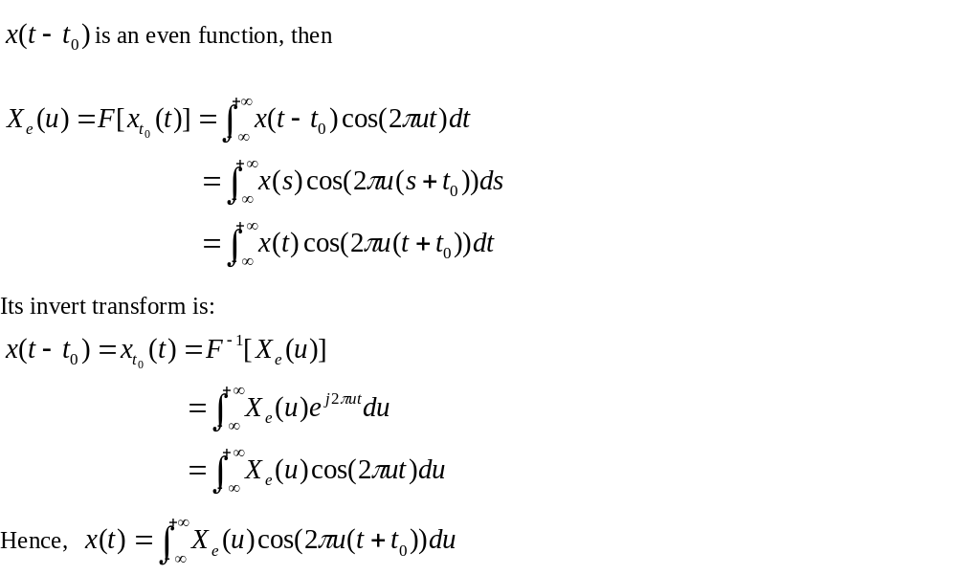
DCT of x(t-t₀)
平移情况

Slide 13
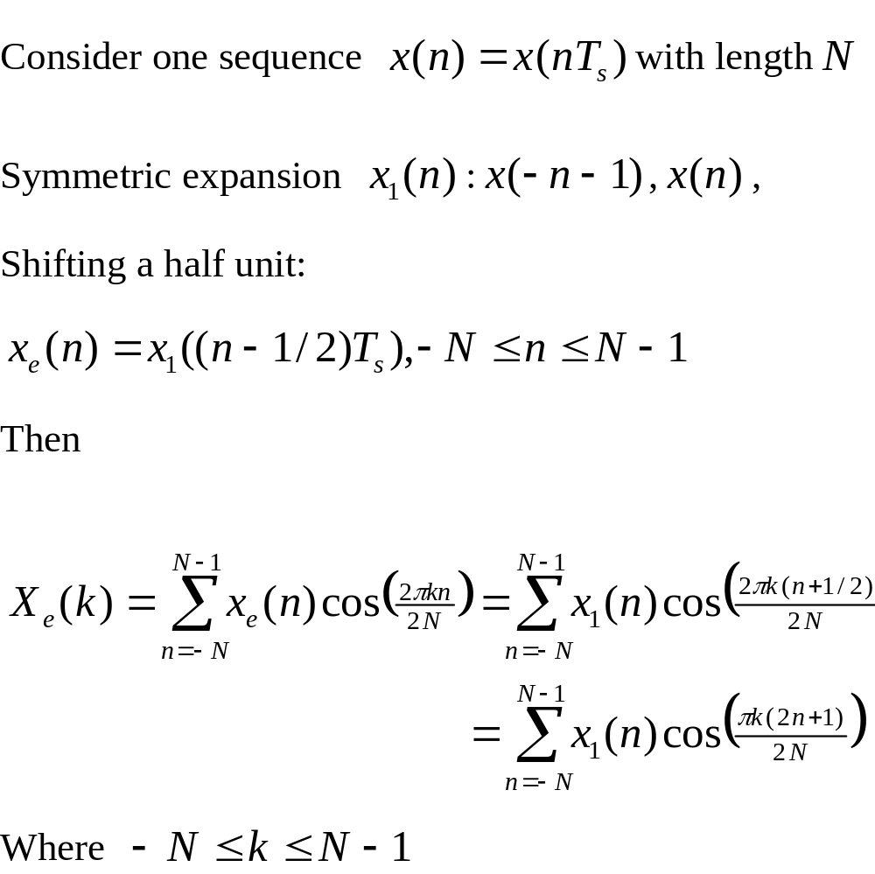
离散情况
为什么DCT的公式中有2N

Slide 14
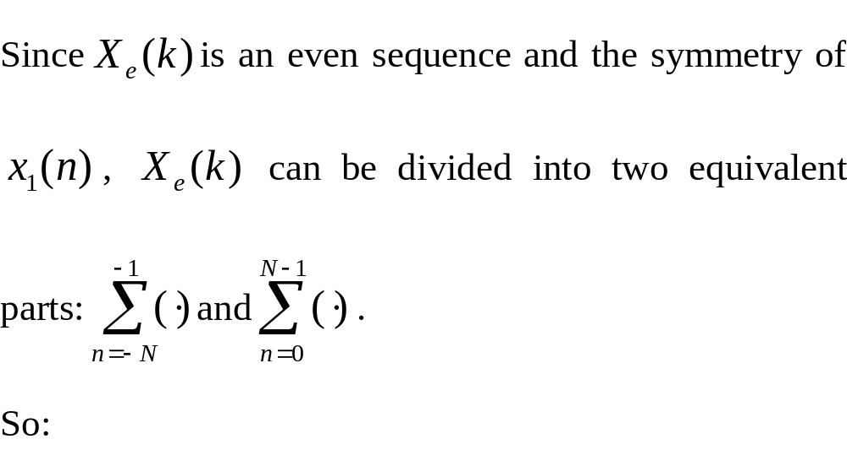
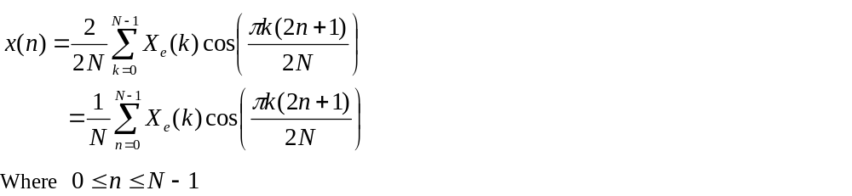
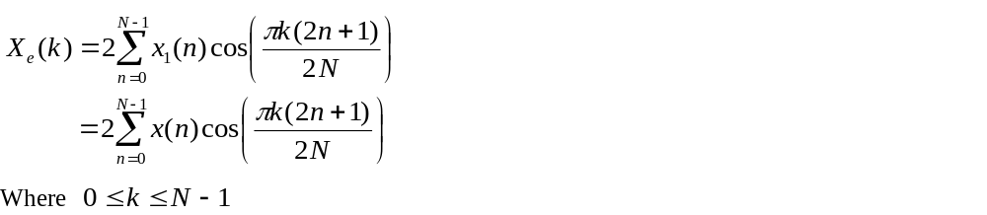
简化
1.
2

Slide 15
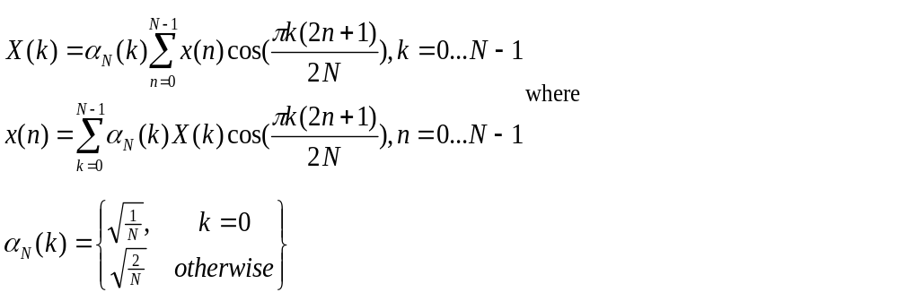
Uniform Even DCT
Even DCT is an orthogonal transform
It also is an approximation of K-L
EDCT can be implemented by FFT？

Slide 16
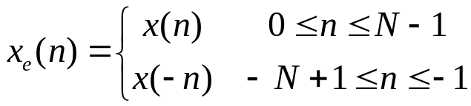
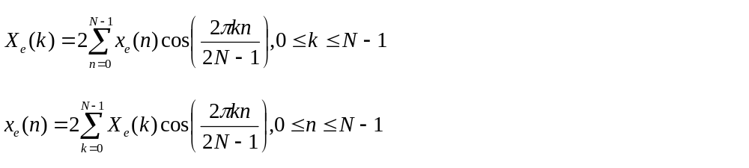
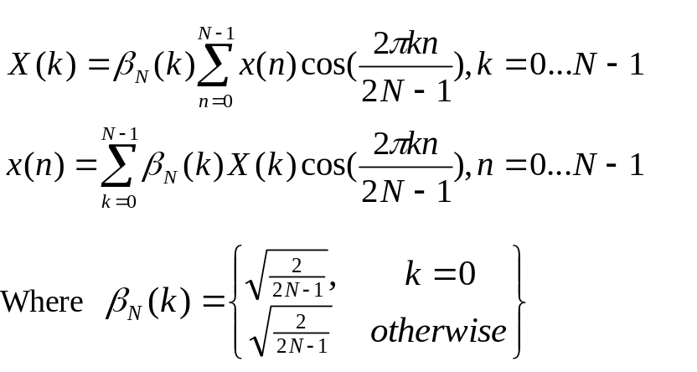
问题
Even DCT
Odd DCT

Slide 17
压缩历史估计
Main idea
JPEG compressing procedure

Slide 18
JPEG图像压缩的基本流程
RGB->YCbCr
  注意Cb+128,Cr+128
Y-128
亮度和色度分量分别分块做DCT变换
亮度和色度分量分别用不同的量化矩阵进行量化
  注意量化矩阵的计算公式
DC系数进行处理，ZigZag扫描
熵编码

Slide 19
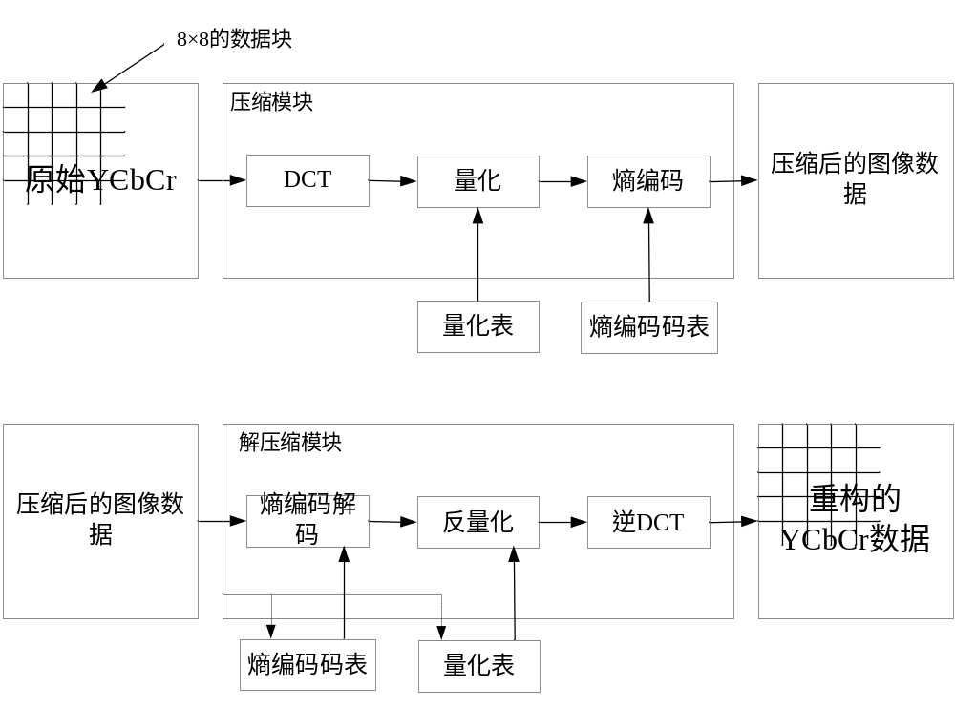

Slide 20
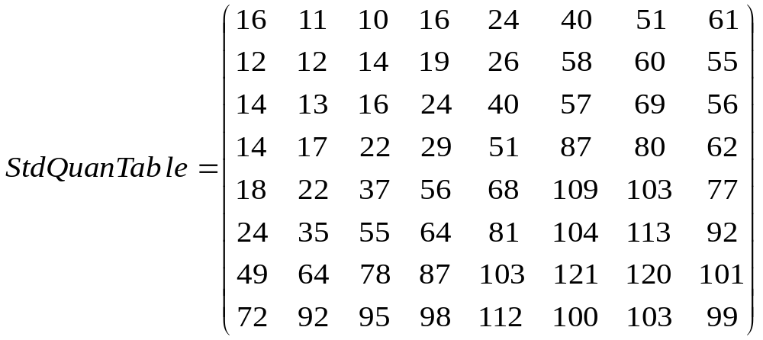
标准量化表和量化因子
JPEG推荐的标准亮度量化表

Slide 21
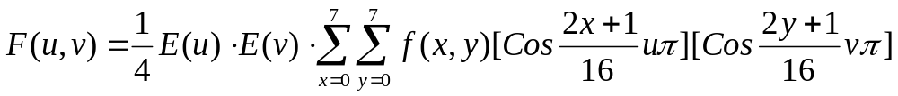
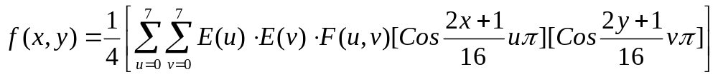
JPEG静态图像压缩算法
1. DCT交换：
二维分块为 M × N = 8 × 8
有相应的快速算法FDCT。
逆交换：（已知F，求f(x,y)）
有相应的快速算法FIDCT。

Slide 22
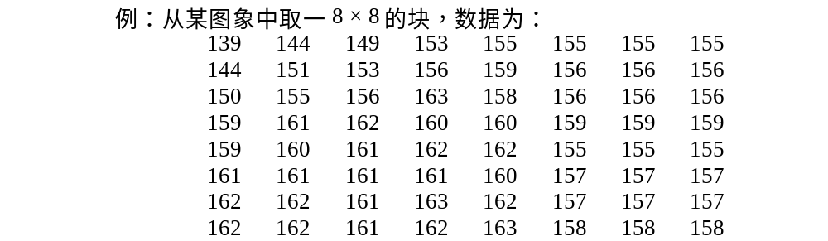
JPEG静态图像压缩算法

Slide 23
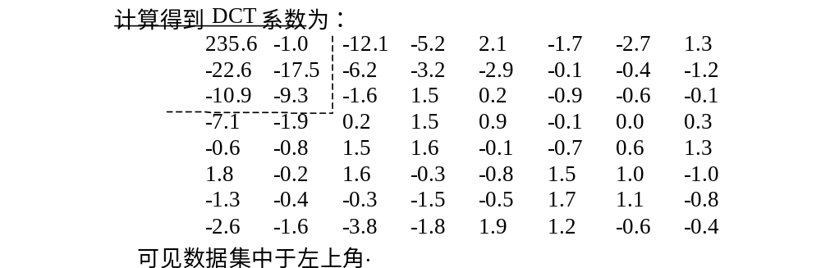
JPEG静态图像压缩算法

Slide 24
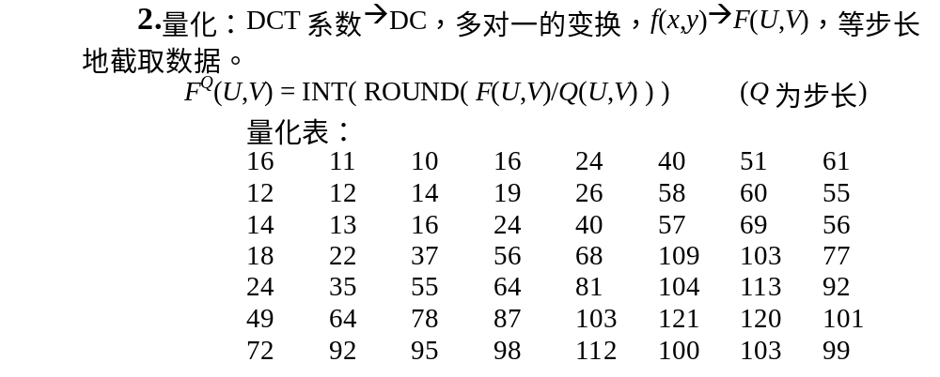
JPEG静态图像压缩算法

Slide 25
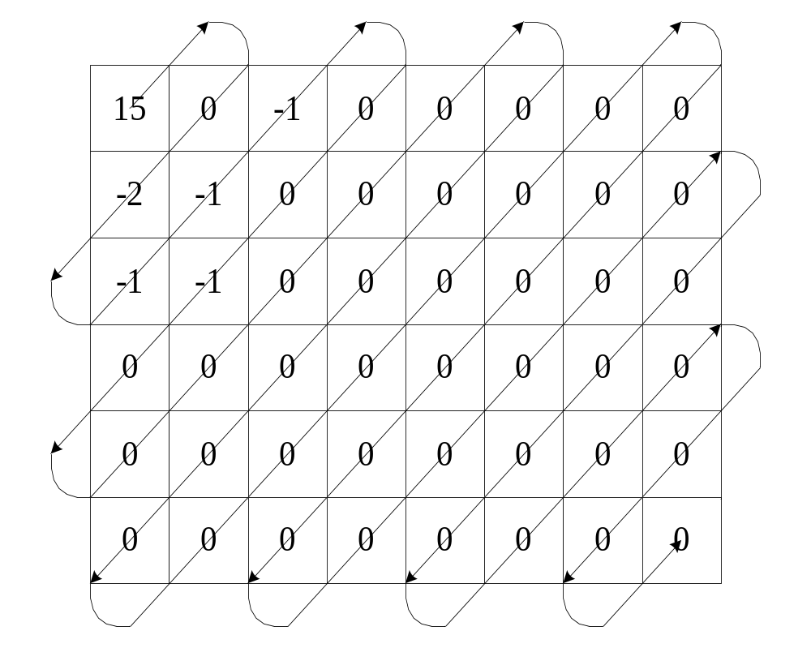

JPEG静态图像压缩算法
量化后的系数：
Zig-Zag扫描

Slide 26
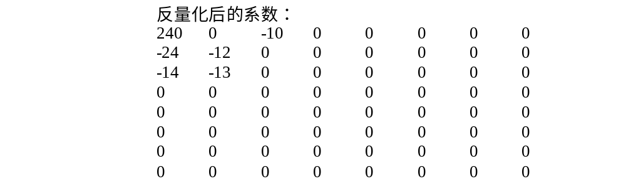
JPEG静态图像压缩算法

Slide 27
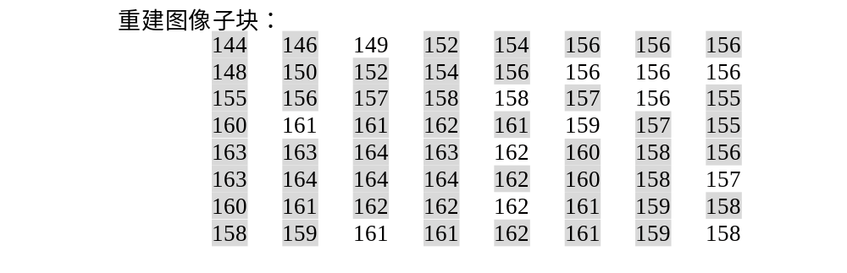
JPEG静态图像压缩算法

Slide 28

JPEG静态图像压缩算法

Slide 29
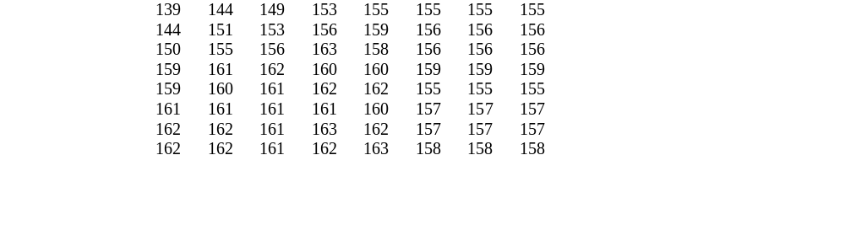
JPEG静态图像压缩算法

Slide 30
References
课件资料QQ群下载

